Slide 1
TASK
1. Authen_api
- Login
- check thay đổi pw lần đầu
- changePW
- resetPW
- getOTP
- confirmOTP
2. CustInfo_api
- truy vấn thông tin CIF
3. Account_api
- Truy vấn thông tin tài khoản
- Truy vấn phí giao dịch
4. Ebank_api
- Truy vấn dịch vụ Ebank của KH
5. Fundtransfer_api
- FT nội bộ
- FT nhanh 247
6. T24Util_api (api trao đổi với core-banking ~ adapter)
7. Utility_api
- Truy vấn DS ngân hàng, chi nhánh
- Truy vấn tỉnh thành, quận huyện
8. Notify_api
- Notify biến động số dư
- Notify OTP, vv

Slide 2
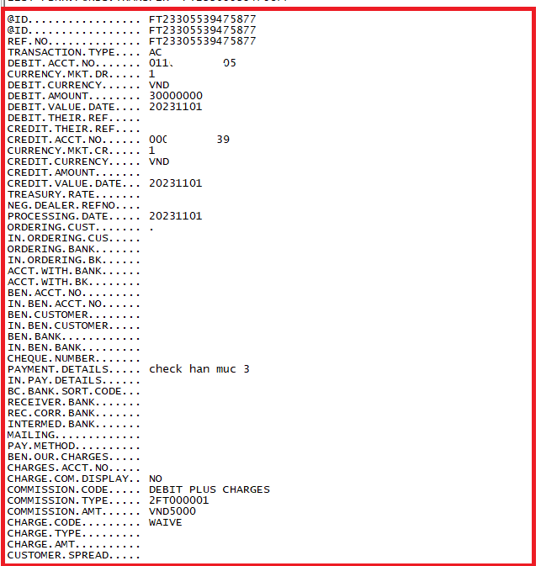
FUND TRANSFER

Slide 3
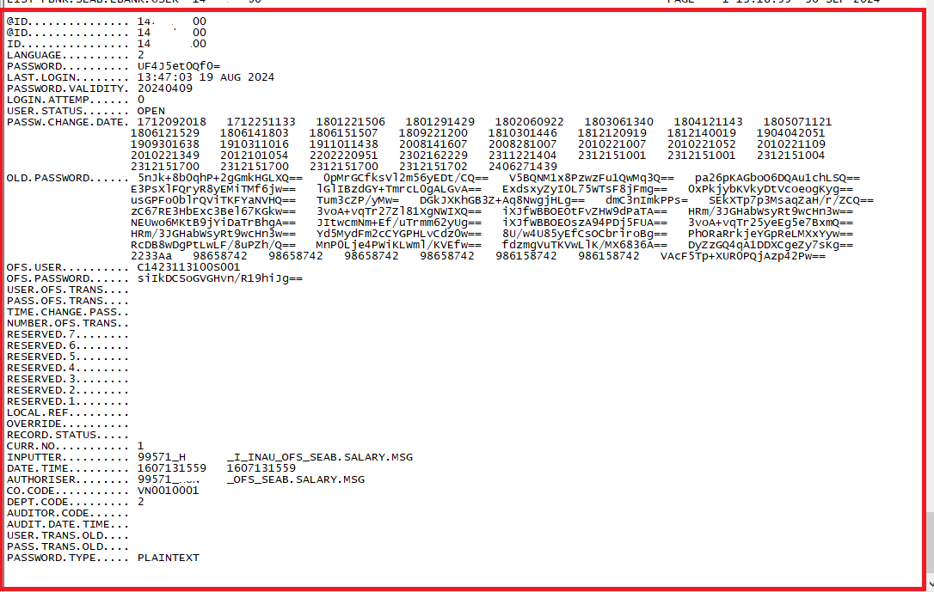
INTERNET BANKING

Slide 4
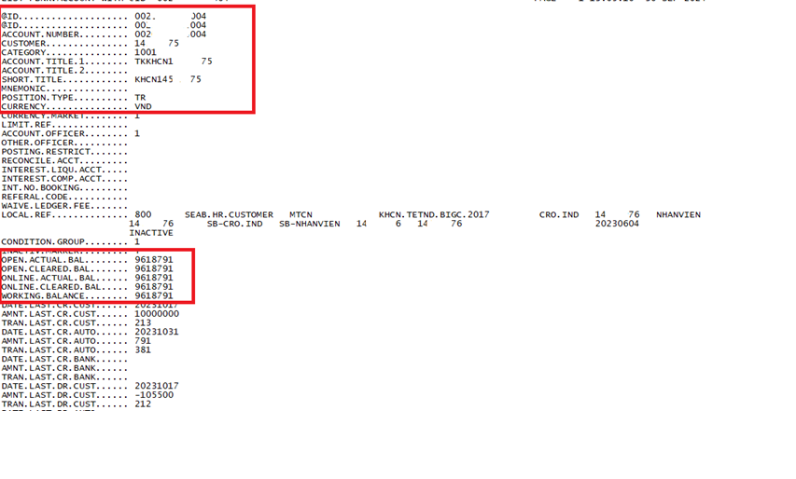
ACCOUNT

Slide 5
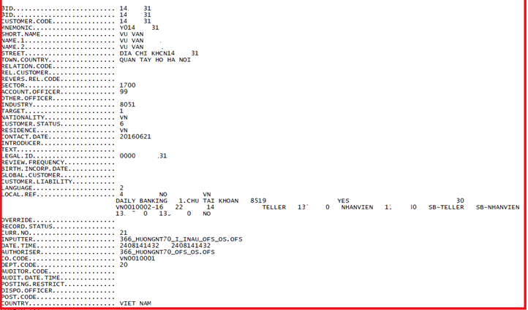
CUSTOMER

